Slide 1
综合场站大宗骨料
智慧管控与检测系统
产品介绍
智
山东高速工程装备科技有限公司 | 2026

Slide 2
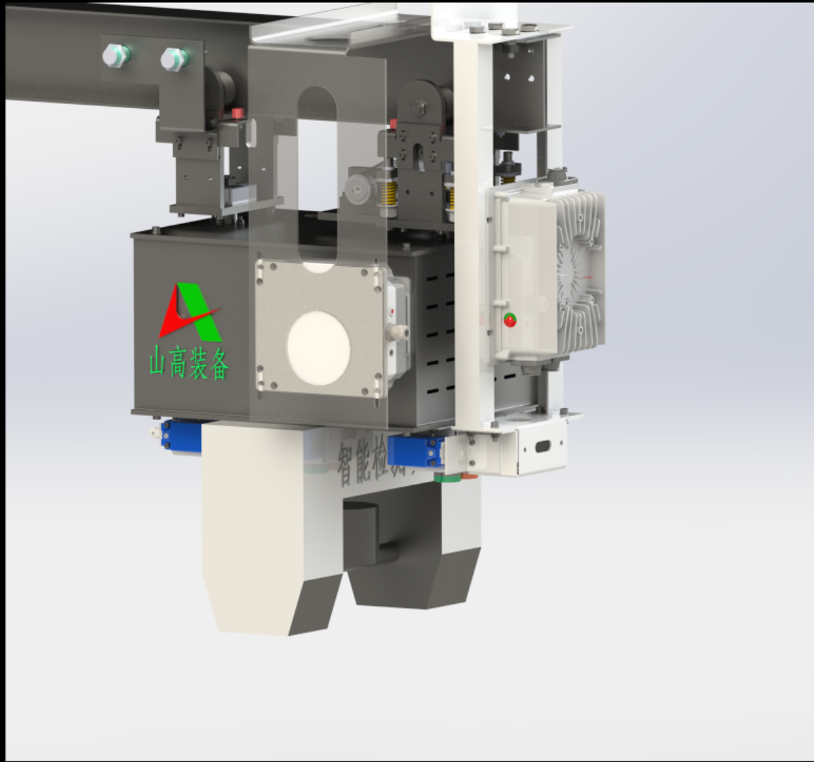
01 产品定位
「智慧骨料管家」
骨料管理的“数字大脑”
✓
自动盘点
库存自动采集，告别人工估算
✓
质量在线检测
全过程质量数据实时可溯
✓
数据闭环
采集—分析—管控全链路打通
✓
智能调度管控
料仓状态可视，调度有据可依
面向 混凝土搅拌站 · 建材综合场站 · 砂石骨料加工

Slide 3
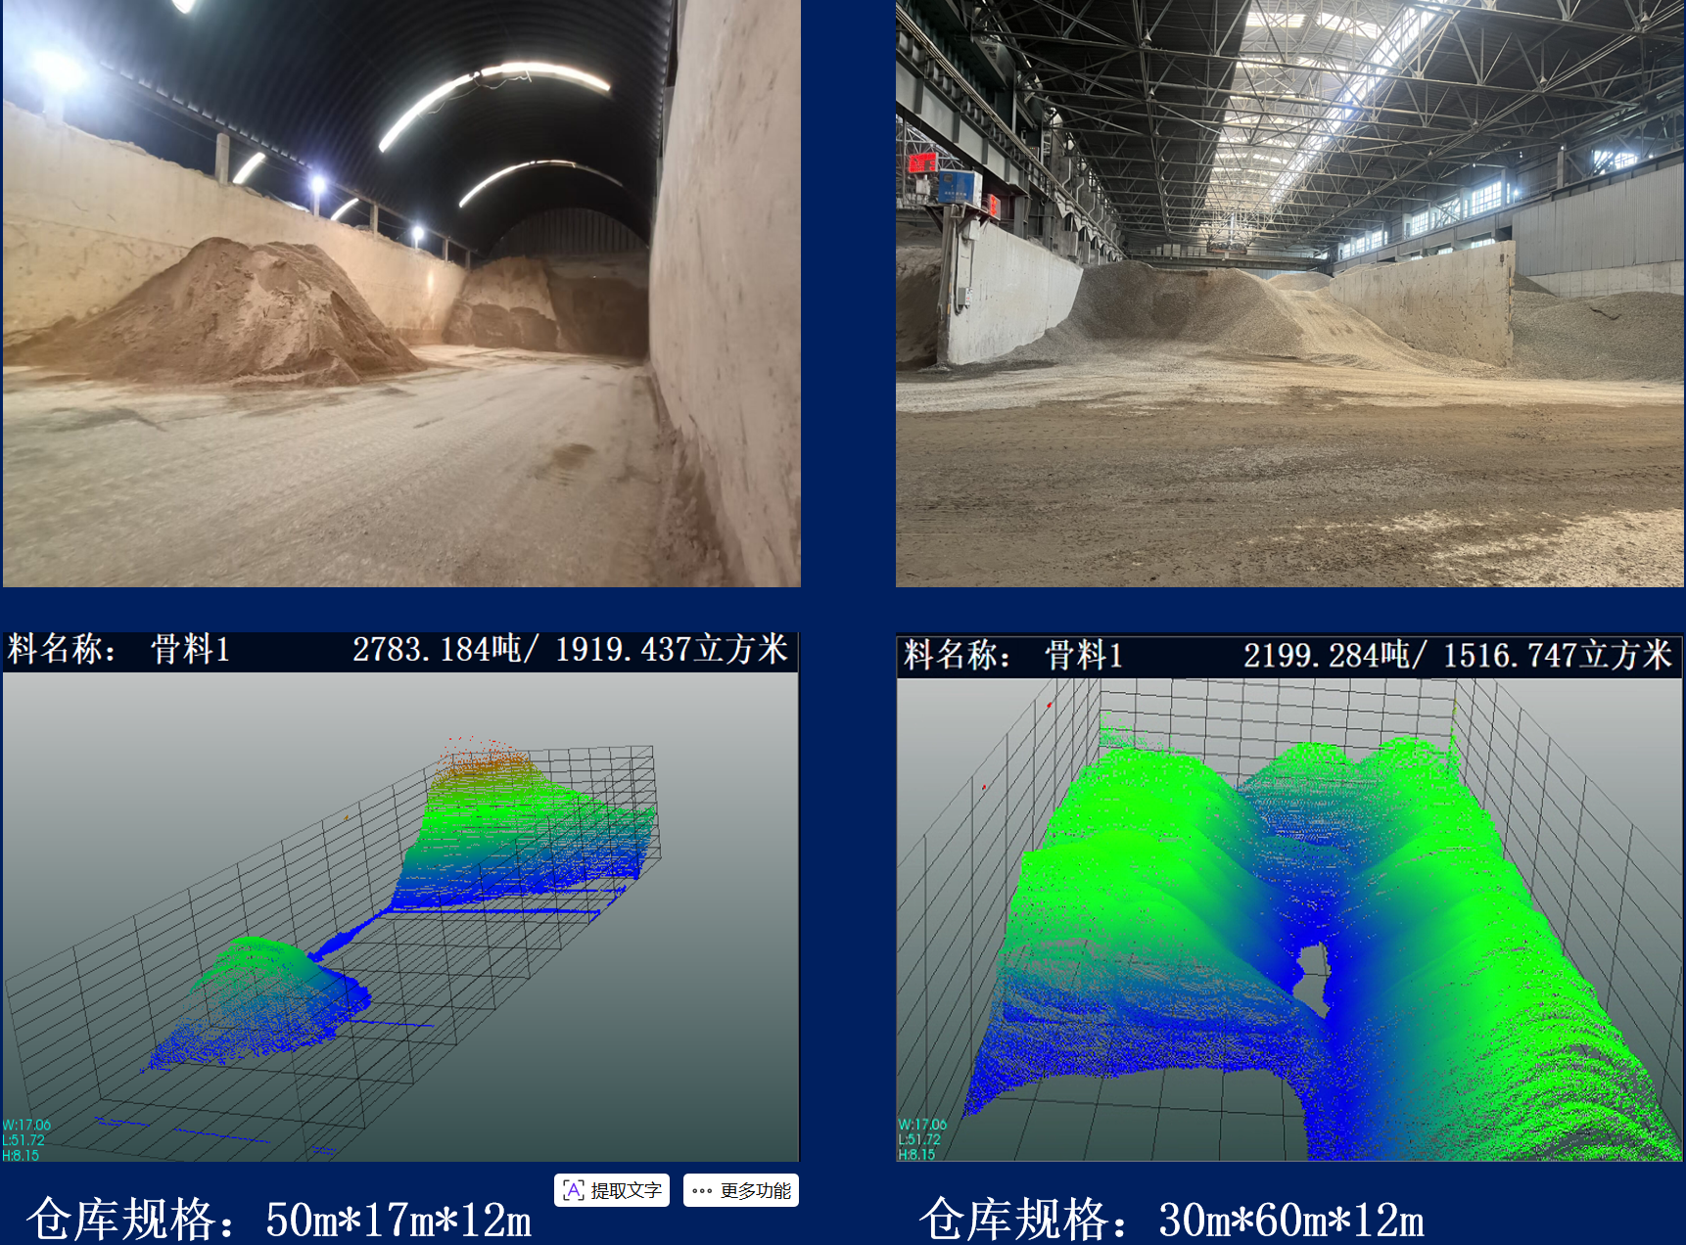
02 解决方案
三位一体
智能化装备系统
硬件感知
导轨机器人 + 激光雷达，料堆三维采集
算法决策
智能点云处理算法 ，体积与质量精准测算
平台管控
可视化看板 + 报表，全流程数字化
融合 激光雷达 · 三维点云 · 工业物联网 · AI

Slide 4
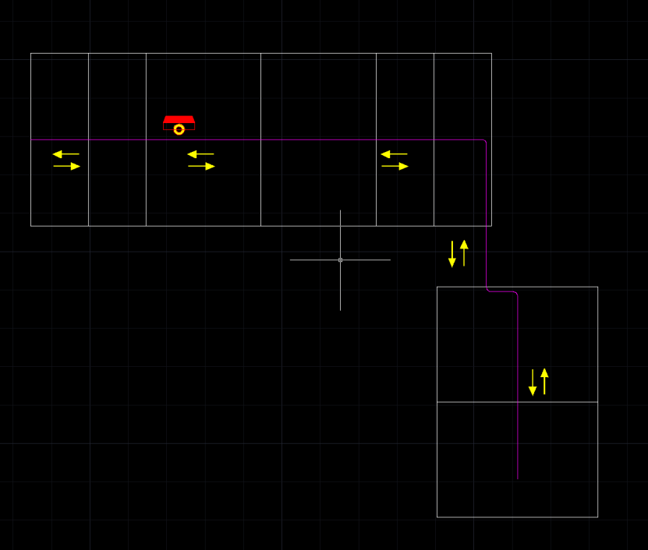
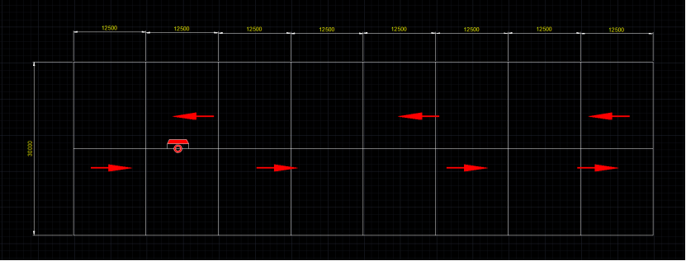
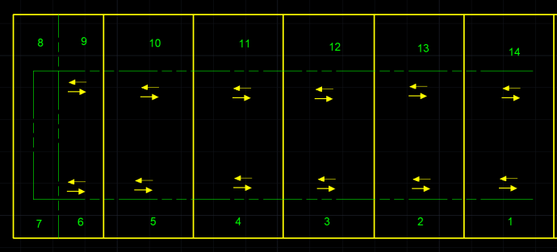
03 核心硬件
智能盘点机器人
硬件基石 · 自动巡航，精准采集料堆体积
自动化作业
7×24 小时无人值守，按预设路径自动采集
数据全覆盖
180° 激光雷达扫描，无死角获取三维数据
高适应性
滑触线 / 电池双供电，适应多种料场工况
U 型巡检轨迹
一字型巡检轨迹
定制化巡检轨迹

Slide 5
04 核心软件
智慧管理平台
软件中枢 · 打通生产与管理数据壁垒
实时可视化看板
三维模型 + 动态图表，直观展示各料仓库存与状态
自动化报表生成
日报 / 月报自动生成，支持多维统计与历史追溯
开放 API 接口
无缝对接 ERP / MES，实现企业数据全面互通

Slide 6
05 核心优势
技术优势对比
对比维度 | 传统人工盘点 | 智慧骨料管家系统
盘点精度 | 误差 > 15%（人工估算） | 误差 ≤ 5%（激光精准测量）
盘点效率 | 人工盘点，效率低下 | 全自动盘点（定时 / 定点）
人力成本 | 需 3–5 名专职盘点员 | 无人值守，极大节省人力
数据实时性 | 数据滞后，呈静态状态 | 实时更新，库存动态监测
安全风险 / 数据价值 | 高风险（登高作业）/ 单一孤立 | 无风险（非接触式）/ 多维可追溯

Slide 7
THANKS
感 谢 聆 听
山东高速工程装备科技有限公司

